Slide 1



Année Universitaire
2023 - 2024
Intitulé du stage
Conception et implémentation d’un système de gestion des habilitations fines multi-tenant
dans le contexte Prévoyance
Réalisé par RHIMI Raouf
Encadrant Entreprise
Mr.
Encadrant SESAME
Mm,

Slide 2
Conclusion et perspectives
Contexte du projet
Paramétrage des habilitations fines et traçage des appels HTTP
Plan
Spécification des besoins
Paramétrage des domaines d’identités
Conception de la solution
Paramétrage
Multi-tenants

Slide 3
Conclusion et perspectives
Contexte du projet
Paramétrage des habilitations fines et traçage des appels HTTP
1
Spécification des besoins
7
2
Plan
Paramétrage des domaines d’identités
6
3
Conception de la solution
5
4
Paramétrage
Multi-tenants

Slide 4
Contexte du projet

Slide 5
Contexte du projet

Slide 6





Problématique & Etude de l’existant
Accès
Autorisations
Traçabilité

Slide 7


Proposition de solution
Spécification des besoins
IVS
Keycloak
Librairie

Slide 8
Spécification des besoins

Slide 9
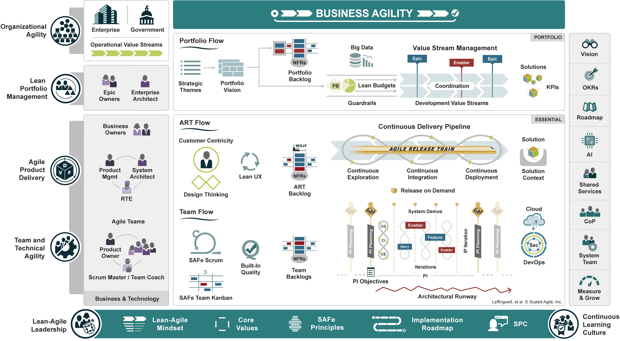
Démarche
Spécification des besoins

Slide 10



Identification des acteurs
Administrateur Be IVS
Configurateur Usine
Gestionnaire des permissions
Spécification des besoins

Slide 11
Besoins Fonctionnels
Administrateur Be IVS
Configurateur Usine
Gestionnaire des permissions
Gérer les Tenants
Gérer les rôles
Gérer les permissions
Gérer les Domaine d'identités
Gérer les groupes
Gérer les utilisateurs
Gérer les contextes
Paramétrer les autorités
Spécification des besoins

Slide 12
Diagramme des cas d’utilisations
Spécification des besoins

Slide 13
Diagramme de classes
Spécification des besoins

Slide 14

Besoins non fonctionnels
Performances
Sécurité
Disponibilité et fiabilité
Convivialité

Slide 15
Planification des Sprint

Slide 16
Spécification des besoins

Slide 17
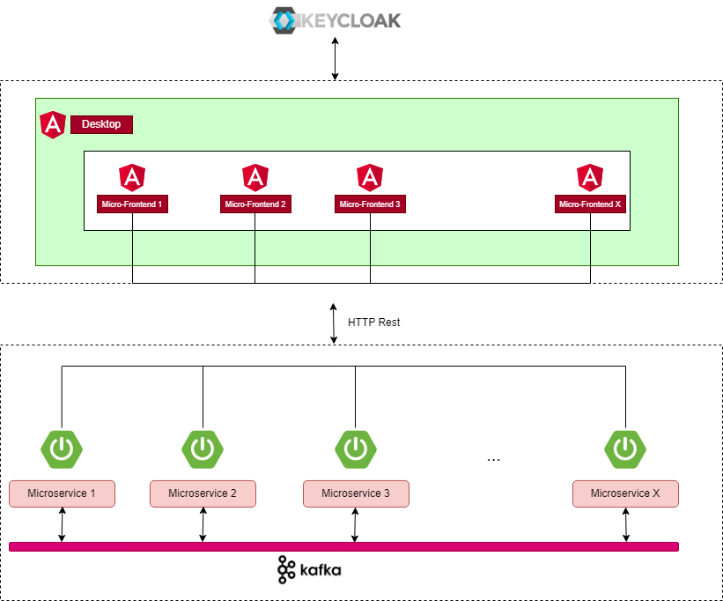
Architecture globale de l’application

Slide 18
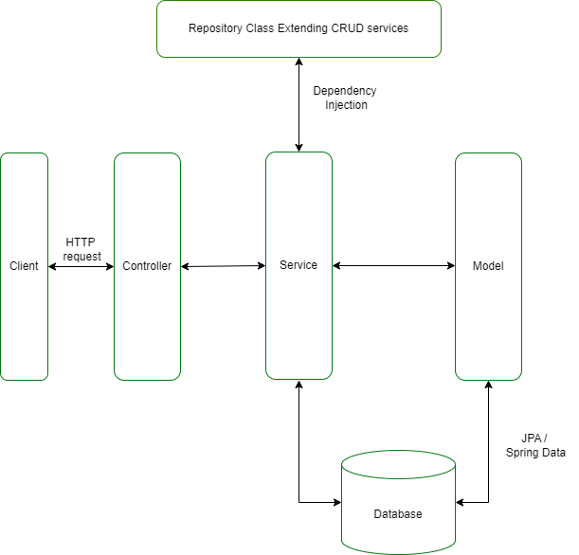
Architecture logique

Slide 19












Environnement de travail
Protocols et Frameworks
Environnement Logiciels

Slide 20
Paramétrage multi-Tenants

Slide 21
Authentification

Slide 22
Création et modification d’un contexte usine

Slide 23
Régimes Tarifaires et création des Domaines d’identités

Slide 24
Paramétrage des Domaines d’identités

Slide 25
Paramétrage des domaines d’identités & Création des Tenants

Slide 26
Paramétrage des habilitations fines et traçage des appels HTTP

Slide 27
Diagramme de séquences: générer les permissions

Slide 28
Test de l’API: modifier une permission

Slide 29
Archivage des Appel HTTP

Slide 31
Merci

